Slide 1

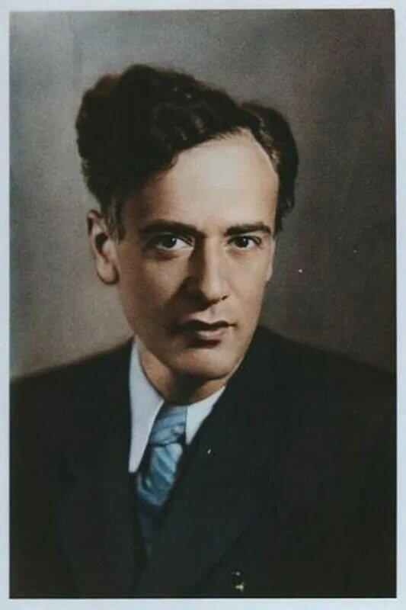
Лев Давидович Ландау: великий ученый XX века
Государственное бюджетное профессиональное образовательное учреждение Ростовской области «Новочеркасский колледж промышленных технологий и управления»
Выполнила студентка 1 курса группы ОЭР-251 Гужвина Елизавета Романовна
Руководитель: преподаватель физики, Ейст Наталья Александровна

Slide 2
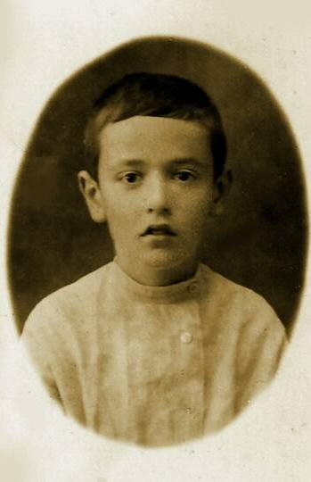
Детство и юность Льва Ландау:
Лев Давидович Ландау родился 9 января 1908 года в Баку. Его отец, инженер-нефтяник Давид Львович Ландау (1866–1943), трудился на бакинских промыслах и прекрасно зарабатывал, благодаря чему семья жила в шестикомнатной квартире в центре города. Мать, Любовь Вениаминовна Гаркави (1877–1941), окончила Женский медицинский институт и до замужества работала акушеркой, а после посвятила себя воспитанию детей – дочери Сони и сына Лёвы. Когда дети подросли, она стала читать лекции по фармакологии в своей альма-матер в Ленинграде.
Уникальные способности мальчика стали видны почти сразу. В четыре года он научился читать и считать, разбирать заковыристые математические примеры, в 12 лет уже решал дифференциальные уравнения. В Бакинскую еврейскую гимназию Лев Ландау поступил в 8 лет. Ему не было равных в точных науках, но при этом он не мог терпеть уроков русского языка и литературы. В 1921 году в возрасте 13 лет он получил аттестат о среднем образовании, а в следующем году поступил одновременно на 2 факультета Бакинского университета.
Если на химическом отделении подросток проучился год, то физика стала его судьбой. Дарования юного студента и та лёгкость, с которой он разрешал самые запутанные проблемы, привлекли всеобщее внимание. В 1924 году 16-летний Ландау перевёлся на физико-математический факультет Ленинградского университета, сильнейший в стране. В то время там преподавали выдающиеся учёные: А.Ф. Иоффе, Д.С. Рождественский, П. Эренфест. В 1927 году он окончил Ленинградский университет и вскоре стал профессором.

Slide 3
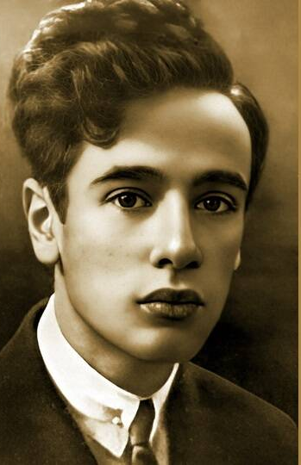
Образование Льва Ландау:
В Ленинграде юноша сдружился со студентом Дмитрием Иваненко, давшим вундеркинду прозвище «Дау», которое тому очень понравилось и приклеилось на всю жизнь. Впоследствии сокурсники Ландау вспоминали, что в те годы он любил демонстрировать независимое поведение и резкие суждения. Лев посещал лекции всего пару раз в неделю, предпочитая самостоятельные занятия. Также Ландау не очень любил лабораторные работы, гораздо больше его влекла чистая теория. Статьи Вернера Гейзенберга и Эрвина Шрёдингера вызывали у студента восторг, но наибольшее впечатление произвела «невероятная красота общей теории относительности». Поэтому с направлением научной деятельности Ландау определился уже к 18 годам, выбрав квантовую физику.
В декабре 1926 год Ландау выступал на V съезде русских физиков в Москве с докладом «К вопросу о связях классической и волновой механики». Дипломную работу он писал у В.Р. Бурсиана, учёного старой школы. В январе 1927 года Ландау окончил университет и поступил аспирантом в Ленинградский физико-математический институт (ЛФТИ). На VI съезде физиков в 1928 году он выступил сразу с тремя докладами: «Основания квантовой статистики», «Принцип причинности в современной физике» и «Магнитный электрон в волновой механике». 20-летний аспирант произвёл на собрание большое впечатление.
В 1929 году по линии наркомата просвещения Ландау отправился в заграничную командировку. Он побывал в лучших центрах мировой физики, посетив Берлин, Лейпциг, Копенгаген, Кембридж, Цюрих. Там он слушал лекции Альберта Эйнштейна и ходил на семинары Макса Борна, беседовал с Вернером Гейзенбергом, работал в лаоратории Нильса Бора, познакомился с Полем Дираком, Петром Капицей и Вольфгангом Паули.

Slide 4
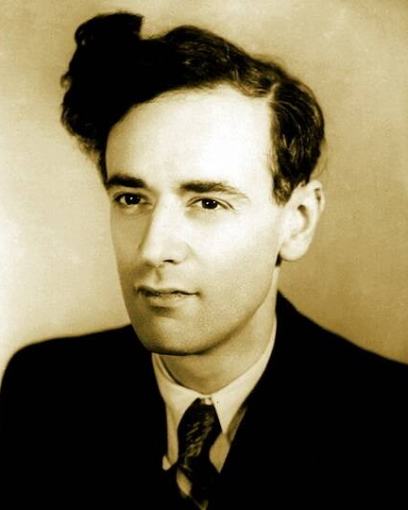
Образование Льва Ландау:
В 1929 году по линии наркомата просвещения Ландау отправился в заграничную командировку. Он побывал в лучших центрах мировой физики, посетив Берлин, Лейпциг, Копенгаген, Кембридж, Цюрих. Там он слушал лекции Альберта Эйнштейна и ходил на семинары Макса Борна, беседовал с Вернером Гейзенбергом, работал в лаборатории Нильса Бора, познакомился с Полем Дираком, Петром Капицей и Вольфгангом Паули.
В 1930 году Ландау опубликовал свою первую значимую работу «Диамагнетизм металлов», выдвинувшую его в один ряд с лучшими физиками мира. По возвращении в Ленинград у молодого учёного произошёл личный конфликт с директором ЛФТИ, «отцом советской физики» А.Ф. Иоффе, и дальнейшее пребывание в институте стало невозможным. Новым местом работы Ландау стал Харьков: летом 1932 года 24-летний перспективный физик стал заведующим теоретическим отделом Украинского физико-технического института (УФТИ), третьего по значимости в СССР после московского ФИАНа и ленинградского ЛФТИ.

Slide 5
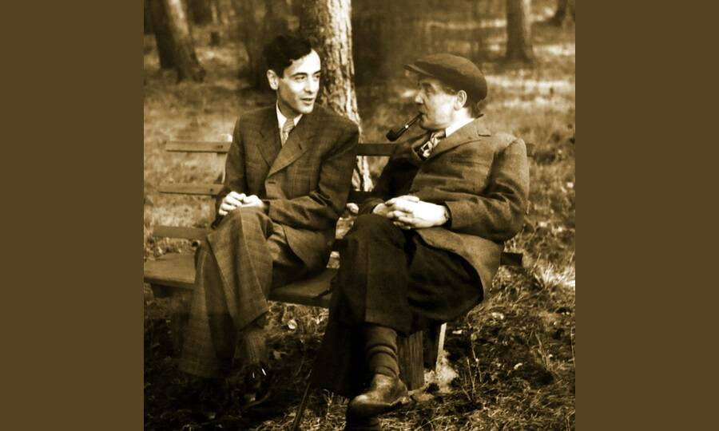
Научная деятельность Льва Ландау:
В Харькове Ландау начал читать лекции в механико-машиностроительном институте, которые пользовались громадным успехом у студентов. В 1934 году он без защиты получил степень доктора физико-математических наук, в 1935 году ему присвоили звание профессора, и он возглавил кафедру общей физики в Харьковском университете.
В сферу научных интересов Ландау входили почти все области современной теоретической физики – от физики низких температур до физики плазмы. Он разработал и построил теории диамагнетизма металлов (1930), антиферромагнетизма (1933), ферромагнитного резонанса (1935), фазовых переходов второго рода (1937), детонации взрывчатых веществ (1945), колебаний электромагнитной плазмы (1946), сверхпроводимости (1950), множественного рождения частиц (1953), двухкомпонентного нейтрино (1957), ферми-жидкости (1962).
Лев Ландау и Пётр Капица, 1948

Slide 6
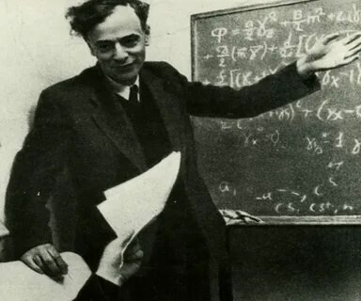
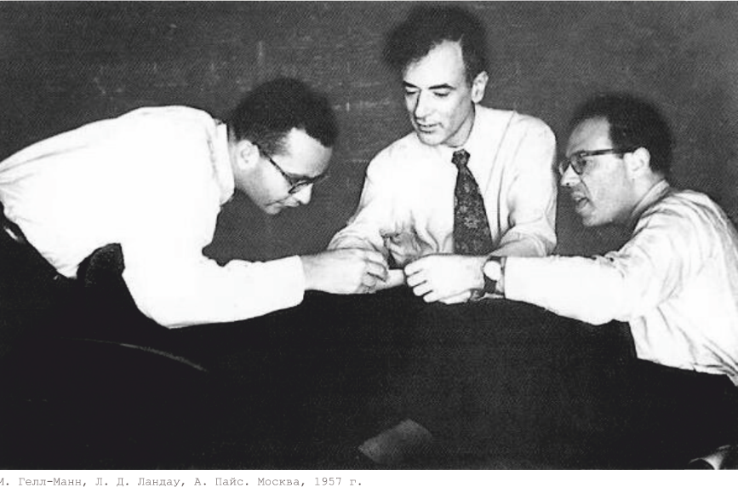
Преподавательская деятельность Льва Ландау:
Помимо исследовательской деятельности, Ландау много внимания уделял составлению общего курса теоретической физики и преподаванию. Его фундаментальная многотомная монография, написанная в соавторстве с Е.М. Лифшицем, переведена на многие языки мира, а созданная им школа физиков-теоретиков составила гордость отечественной науки. Особенностью теорминимума Ландау заключалась в том, что он включал в себя все основные разделы теоретической физики, существовавшие на тот момент. Всего требовалось выдержать девять экзаменов: сперва два по математике, затем — по механике, теории поля, квантовой механике, статистической физике, механике сплошных сред, электродинамике сплошных сред и квантовой электродинамике. Экзамены по своему теорминимуму Ландау принимал лично, с 1934 по 1961 год. За все эти годы испытание прошли лишь 44 человека. В числе самых известных воспитанников Ландау – Ю.М. Коган, А.А. Абрикосов, А.Б. Мигдал, И.Я. Померанчук, В.Л. Гинзбург, А.С. Компанеец, Е. Лифшиц, Б. Иоффе и т.д. Приятели-студенты любили Ландау за остроумие, готовность помочь и смелость перед профессорами. Тогда же Лев получил прозвище Дау, которое ему очень нравилось. Ученым всего мира он будет известен именно как Дау. Так он представлялся при знакомстве, и так его звали ученики.

Slide 7
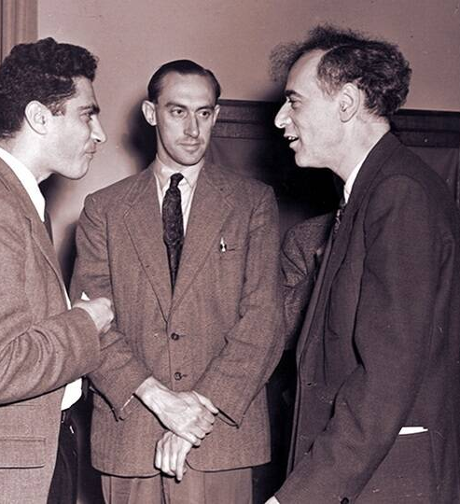
«Родители» квантовой физики
Лев Давидович побывал в научных центрах Великобритании, Германии, Дании, Нидерландов и Швейцарии, лично познакомился с величайшими светилами эпохи, включая Альберта Эйнштейна и Нильса Бора.
В Институте Бора в Копенгагене Ландау провел некоторое время. Там он трудился в качестве аспиранта, постоянно общаясь с другими молодыми, но уже известными физиками: немцами Вернером Гейзенбергом, Вольфгангом Паули, американцами Феликсом Блохом, Юджином Вигнером и англичанином Полем Дираком.
Ландау часто называл Бора своим главным и единственным учителем, Бор же неоднократно выдвигал своего самопровозглашенного ученика на Нобелевскую премию. В 1955-м широко отмечалось 70-летие Бора: в Лондоне издали юбилейный сборник «Нильс Бор и развитие физики», статьи для которого писали его ученики и коллеги. Вошла в него и статья Ландау «О квантовой теории поля».
Лев Ландау оживлённо беседует с американским профессором Джеком Стейнбергером в кулуарах международной конференции по физике элементарных частиц

Slide 8
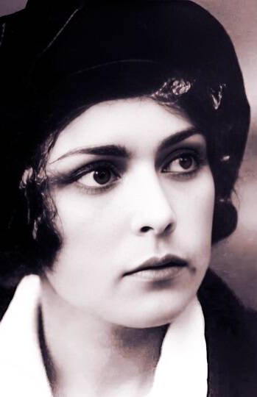
Классификация женщин по Ландау:
Лев Ландау известный своим систематическим подходом к науке применял его и к личной жизни. Он создал собственную классификацию женщин, основанную на внешней привлекательности. Суть этой системы подробно описана в различных источниках. Классификация была пятиклассовой и носила юмористический характер, но не для Ландау:
1 класс – красивые- смотреть, невозможность оторваться (считалось, что у них прямой нос);
2 класс – хорошенькие – смотреть приятно, хочется смотреть(отличительный признак – слегка вздернутый нос);
3 класс – интересные – смотреть можно, но не обязательно(обладательницы носов прочих форм);
4 класс- выговор родителям – смотреть уже не хочется;
5 класс – за повторение – расстрел. Критически непривлекательные.
У Ландау была своя теория «счастья и свободной любви», согласно которой человек обязан быть счастливым и сохранять личную свободу. На основании этих убеждений он заключил со своей будущей женой Корой Дробанцевой «брачный пакт о ненападении». Этот договор предусматривал принцип взаимной свободы, включая право на связи на стороне. На практике им пользовался исключительно Ландау.

Slide 9
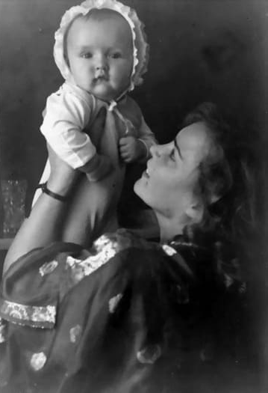
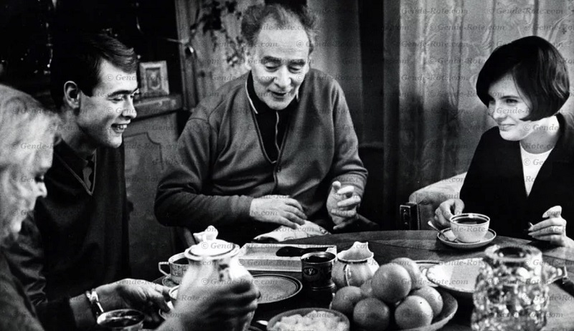
Семья Льва Ландау:
Долгое время странный брак Льва Ландау и Коры Дробанцевой оставался гражданским, но незадолго до рождения их единственного ребёнка супруги узаконили отношения. Сын гения, Игорь Львович Ландау (1946–2011), пошёл по стопам отца и стал специалистом в области физики низких температур. Ландау никогда не употреблял алкоголь и не выносил табачного дыма.

Slide 10
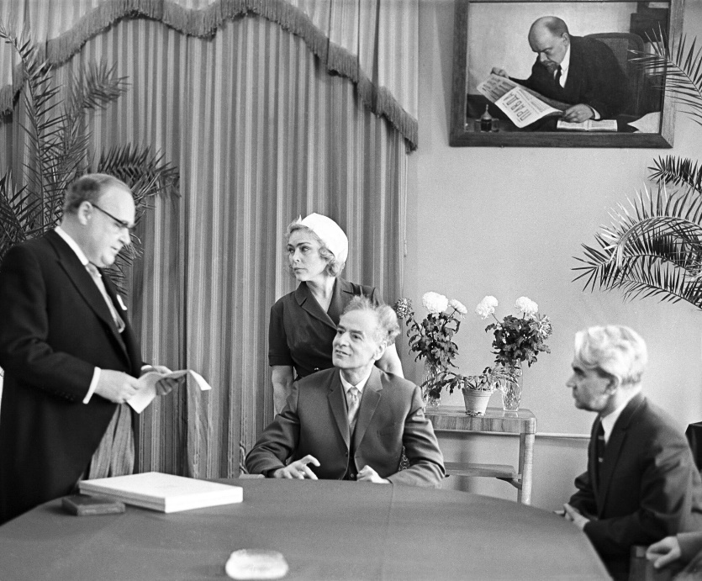
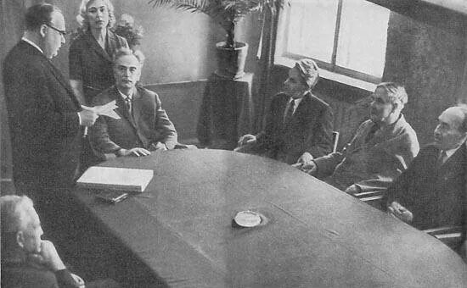
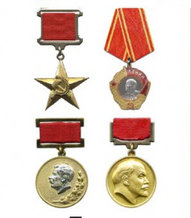
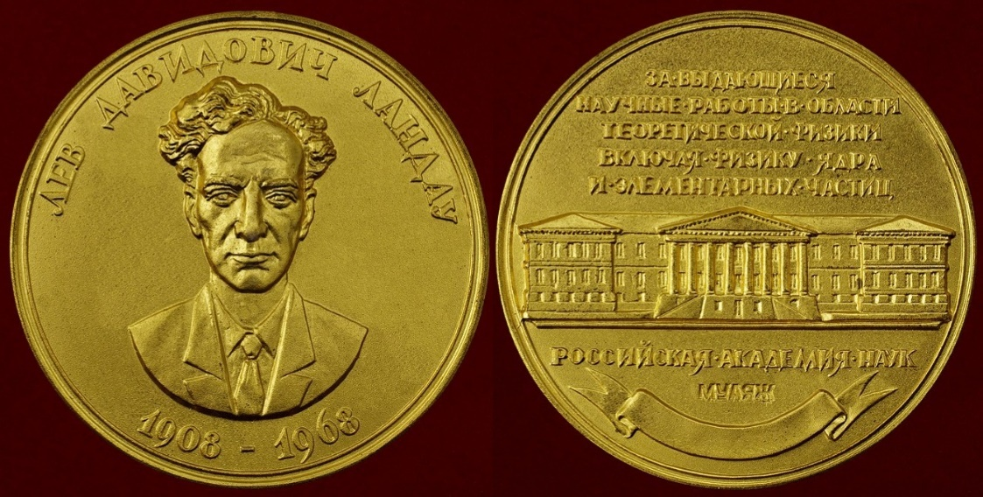
Награды и премии Льва Ландау:
Заслуги Ландау получили признание на родине и за рубежом. Он стал Героем Социалистического Труда, кавалером трёх орденов Ленина, орденов Трудового Красного Знамени и «Знак Почёта», лауреатом Ленинской и трёх Сталинских премий. Ландау приняли в свои ряды Датская, Нидерландская, Американская академии, Лондонское королевское и Британское физические общества. В 1960 году он получил престижные награды: медаль Макса Планка и премию Фрица Лондона. Вершиной мирового признания стала Нобелевская премия по физике 1962 года «За пионерские исследования в теории конденсированного состояния, в особенности жидкого гелия».

Slide 11
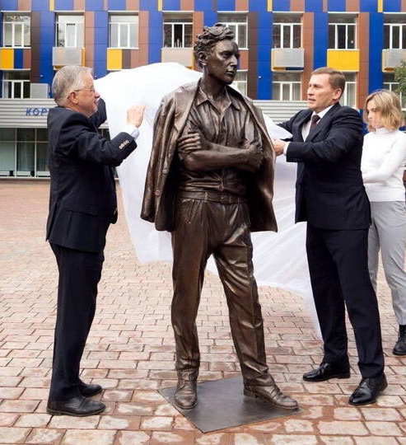
Имя Льва Ландау в науке и жизни:
Имя Льва Ландау носит Институт теоретической физики РАН. В его честь названы астероид, кратер на Луне, минерал (ландауит), улица в Баку, бульвар в Москве, а также улицы и площади. В космосе есть два объекта, названных в честь Ландау. Астероид 2142 – астероид главного пояса, который был открыт 3 апреля 1972 года советским астрономом Людмилой Черных в Крымской астрофизической обсерватории. Свой оборот вокруг Солнца этот астероид совершает за 5,64 земных года. Кратер Ландау на Луне – большой древний ударный кратер в северном полушарии обратной стороны Луны. Название было утверждено Международным астрономическим союзом в 1970 году.

Slide 12
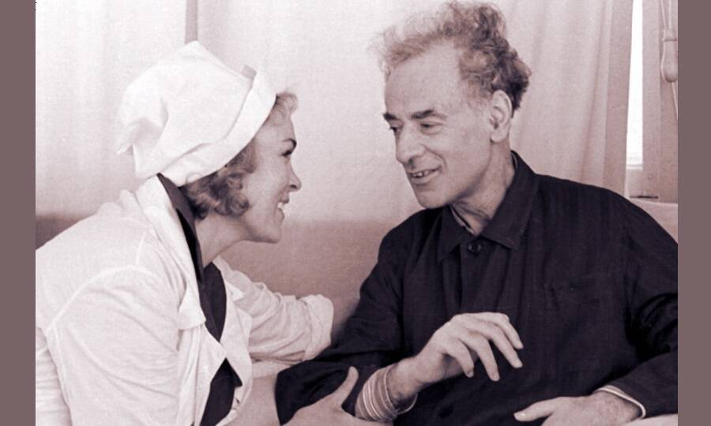
7 января 1962 года …
Этот день стал самым трагическим в биографии Ландау. В это воскресное утро Ландау с учениками собрался ехать в Дубну. На Дмитровском шоссе водитель «Волги» академика стал обгонять автобус и внезапно оказался лоб в лоб с несущимся навстречу грузовиком.
Травмы были ужасными: перелом основания черепа, сдавленная грудная клетка и повреждённые лёгкие, 7сломанных рёбер, перелом таза. Всё научное сообщество с сочувствием откликнулось на трагическое происшествие. Великий хирург С.Н. Фёдоров несколько дней не отходил от пострадавшего, поселившись в больнице.
12 января наступила агония: Ландау почти не дышал. Счёт шёл на минуты. Только самоотверженность друзей учёного, которые мгновенно разыскали аппарат Энгстрема для искусственной вентиляции лёгких, привезли его на попутной трёхтонке и внесли на руках в палату, спасла академика. Тем не менее кризис не отступил. 22 января, в день рождения Ландау, у него начался отёк мозга. Академик Капица разослал телеграммы самым известным физикам мира с просьбой достать редкое лекарство, и английскому физику Д.Д. Кокрофту удалось раздобыть необходимое. Ради того, чтобы быстрее передать его, пассажирский авиарейс Лондон – Москва задержали на целый час.
Лекарство успело вовремя: Ландау медленно пошёл на поправку. 10 декабря 1962 года прямо в больнице шведский посол вручил опирающемуся на палочку пациенту Нобелевскую премию. 24 января 1964 года Ландау вновь переступил порог своего дома. Тем не менее о полноценной работе пришлось забыть.

Slide 13
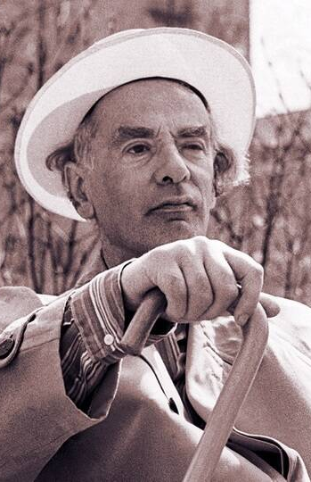
Смерть и похороны Льва Ландау:
К началу 1968 года Лев Ландау почти восстановился после страшной аварии. 60-летний юбилей учёный праздновал в семье, всерьёз задумывался о возобновлении научной карьеры. Но 24 марта ему внезапно стало плохо: дали о себе знать спайки в кишечнике, возникшие вследствие гематомы, полученной во время аварии.
Начались сильные боли в животе, последовала срочная операция. Однако 31 марта 1968 года Лев Давидович Ландау скончался: непосредственной причиной смерти стала закупорка лёгочной артерии оторвавшимся тромбом. Похоронили гениального физика на Новодевичьем кладбище, на могиле установлен памятник работы скульптора Эрнста Неизвестного.

Slide 14
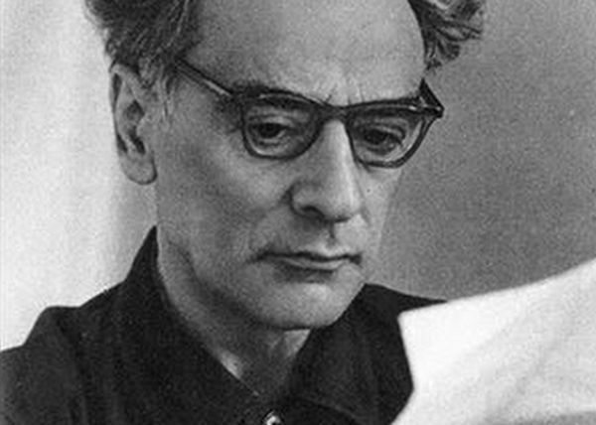
Цитаты Ландау и о Ландау
«При росте 182 см весил только 59 кг,— писала о муже Кора.— О себе он еще в ранние годы сказал: “А у меня не телосложение, у меня теловычитание!”
«Ландау был энциклопедистом — наверное, единственным в своем роде за все время развития науки,— вспоминал один из учеников Льва Давидовича, физик Борис Иоффе.
Ландау полушутя говорил о себе: «Интегрировать я научился лет в тринадцать, дифференцировать умел всегда».
По воспоминаниям Майи, его последними словами были: «Я неплохо прожил жизнь. Мне всегда все удавалось».

Slide 15
Спасибо за внимание
«

